Slide 1
SPIDER
SPIDER DAY05
Notes:
SPIDER

Slide 2
动态加载数据抓取
Json解析模块及全站抓取
多线程爬虫
多级页面多线程抓取
Cookie模拟登录一
Cookie模拟登录二
Notes:
目录 | CONTENTS

Slide 3
动态加载数据抓取
Notes:
动态加载数据抓取

Slide 4
动态加载网站特点
特点
  右键，查看网页源码中没有具体数据
  滚动鼠标滑轮或其他动作时数据才会加载
  页面局部刷新
Notes:
动态加载网站特点

Slide 5
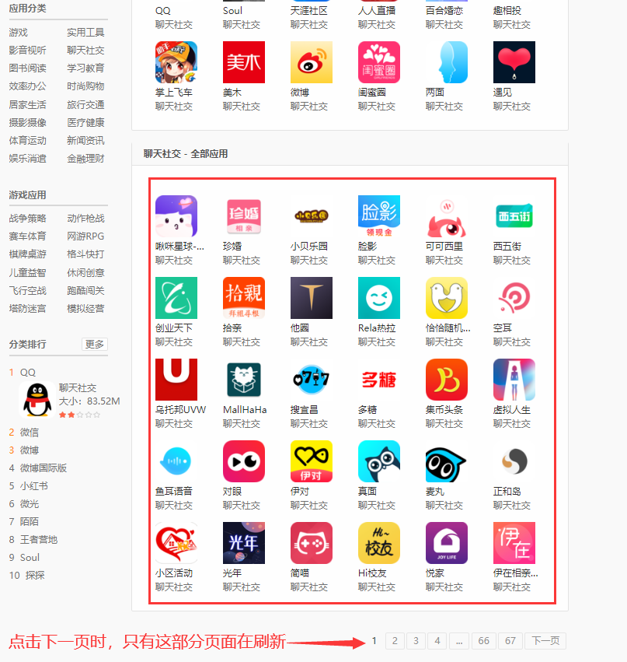
小米应用商店动态加载
页面局部刷新 – 小米应用商店
点击下一页时，只有应用信息刷新
页面中其他元素并未刷新
Notes:
小米应用商店动态加载

Slide 6
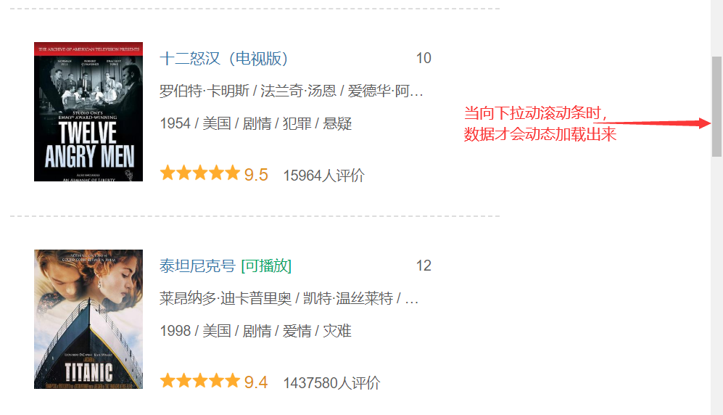
豆瓣电影动态加载
滚动鼠标滑轮刷新 – 豆瓣电影
当滚动鼠标滑轮时，数据才会
源源不断地加载出来
Notes:
豆瓣电影动态加载

Slide 7
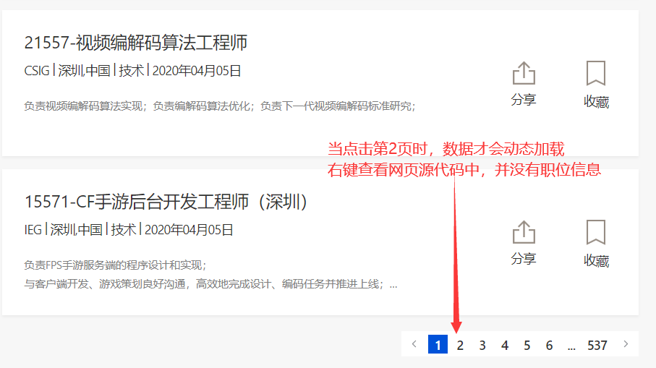
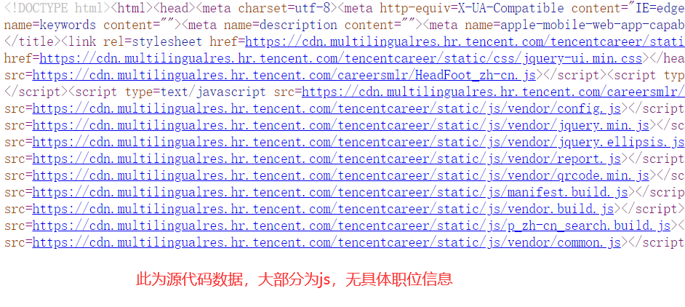
腾讯招聘动态加载
点击时数据动态加载 – 腾讯招聘
Notes:
腾讯招聘动态加载

Slide 8
抓取流程
动态加载数据分析抓取流程
  F12打开控制台，执行页面动作开始抓取网络数据包
  抓取返回json文件的网络数据包
  XHR ：异步加载的网络数据包
  General -> Request URL ：返回JSON数据的URL地址
  QueryStringParameters(查询参数) – 观察规律
Notes:
抓取流程

Slide 9
小米应用商店实战
URL地址
  官网URL地址：http://app.mi.com/
  进入到聊天社交分类
  抓取目标
  聊天社交分类下的所有应用的 应用名称、应用分类、应用链接
Notes:
小米应用商店实战

Slide 10
小米应用商店实战（续1）
实现步骤
  确认所抓数据为动态加载（页面局部刷新并且响应内容无所抓数据）
  F12打开控制台，点击下一页进行抓取分析网络数据包
  Request URL
  QueryStringParameters
  发现查询参数中只有page在变，为 0 1 2 … …
  拼接多页URL地址开始进行数据抓取
Notes:
小米应用商店实战（续1）

Slide 11
小米应用商店聊天社交数据抓取
拼接多页URL地址使用format()方法
建立User-Agent池（使用fake_useragent模块）
控制数据抓取频率
Notes:
小米应用商店聊天社交数据抓取

Slide 12
Json解析模块及全站抓取
Notes:
Json解析模块及全站抓取

Slide 13
json模块
json.loads(参数为json格式的字符串)
把json格式的字符串转为Python数据类型
html = json.loads(res.text)
json.dump(python,file,ensure_ascii=False)
把python数据类型转为json格式的字符串并存入文件
  第1个参数：python类型的数据(字典，列表等)
  第2个参数：文件对象
  第3个参数：ensure_ascii=False 序列化时编码
Notes:
json模块

Slide 14
json模块（续1）
json.dumps(python数据类型)
  把python数据类型转为json格式的字符串
json.load(json格式的字符串)
  将json文件读取,并转为python类型
Notes:
json模块（续1）

Slide 15
json模块（续2）
数据抓取 - 爬虫最常用
  将响应内容由json转为python
  json.loads(html)
数据保存 – 爬虫最常用
  将抓取的数据保存到本地json文件
  json.dump(item_list,f,ensure_ascii=False)
Notes:
json模块（续2）

Slide 16

豆瓣电影全站抓取
目标
  豆瓣电影官网 - 排行榜 – 所有类别 https://movie.douban.com/chart
  每个分类下所有电影的电影名称、电影评分
Notes:
豆瓣电影全站抓取

Slide 17
豆瓣电影全站抓取（续1）
实现步骤
  查看网页源码确认数据为动态抓取，开始进行F12抓取网络数据包
  Request URL（基准URL地址）https://movie.douban.com/j/chart/top_list?
  Query String（查询参数）
  type: 13 # 电影类型
  interval_id: 100:90
  action: ''
  start: 0 # 每次加载电影的起始索引值 0 20 40 60
  limit: 20 # 每次加载的电影数量
Notes:
豆瓣电影全站抓取（续1）

Slide 18
豆瓣电影全站抓取
首先实现抓取动作类别下的所有5页电影数据
其次实现抓取动作类别下的所有电影数据
最后实现抓取所有类别下的所有电影数据
Notes:
豆瓣电影全站抓取

Slide 19
多线程爬虫
Notes:
多线程爬虫

Slide 20
多线程应用场景
多进程适用场景
  CPU密集的程序适合使用多进程，可充分利用计算机的多核
  多线程应用场景
  IO操作多的程序适用使用多线程，包括网络IO、本地磁盘IO
  爬虫发请求等响应：网络IO
  爬虫处理所抓数据：本地磁盘IO
  所以使用多线程编写爬虫能够极大提升数据抓取的效率
Notes:
多线程应用场景

Slide 21
queue模块
导入模块
  from queue import Queue
  常用方法
  创建队列 q = Queue()
  入队列 q.put()
  出队列 q.get()
  判断队列是否为空 q.empty() 空返回True，非空返回False
Notes:
queue模块

Slide 22
queue模块（续1）
当队列为空时get()出队列会发生阻塞
  避免阻塞的3种方式
  q.get(block=False)
  q.get(block=True, timeout=3)
  while not q.empty():
  q.get()
Notes:
queue模块（续1）

Slide 23
threading模块
导入线程类
  from threading import Thread
  使用流程
  t = Thread(target=事件函数名)
  t.start()
  t.join()
Notes:
threading模块

Slide 24
threading模块（续1）
如何创建多线程
from threading import Thread
# 线程事件函数
def spider():
pass
t_list = []
for i in range(5):
t = Thread(target=spider)
t_list.append(t)
t.start()
for t in t_list:
t.join()
Notes:
threading模块（续1）

Slide 25
线程锁
导入线程锁
  from threading import Lock
  何时加锁
  当多个线程操作同一个共享资源时，进行加锁
  常用方法
  创建锁：lock=Lock()
  上锁：lock.acquire() 释放锁: lock.release()
  当上锁成功后，未释放锁之前，再次上锁会阻塞
Notes:
线程锁

Slide 26
多线程抓取小米应用商店
将待爬取的URL地址存放到队列中
多个线程从队列中获取地址,进行数据抓取
注意获取地址过程中程序阻塞问题、线程锁问题
Notes:
多线程抓取小米应用商店

Slide 27
多级页面多线程抓取
Notes:
多级页面多线程抓取

Slide 28
多级页面多线程抓取
思路
  创建多个队列，每个队列存放不同级别页面的URL地址
  分别从不同的队列中获取URL地址，并找到对应的解析函数解析提取数据
  二级队列及以上，队列中获取URL地址时需要使用timeout参数
Notes:
多级页面多线程抓取

Slide 29
腾讯招聘多线程抓取
URL地址
  百度搜索腾讯招聘 - 查看工作岗位
  https://careers.tencent.com/search.html
抓取数据（职位详情页）
  职位名称、职位地址、职位类别、发布时间、工作职责、工作要求
Notes:
腾讯招聘多线程抓取

Slide 30
腾讯招聘多线程抓取（续1）
分析
  通过查看网页源码,得知所需数据均为动态加载
  通过F12抓取网络数据包,进行分析
  一级页面抓取数据: postid
  二级页面抓取数据: 名称+地址+类别+时间+职责+要求
Notes:
腾讯招聘多线程抓取（续1）

Slide 31
腾讯招聘多线程抓取（续2）
一级页面返回具体JSON数据的地址
  index在变,timestamp未检查，keyword为输入的职位类别关键字
  https://careers.tencent.com/tencentcareer/api/post/Query?timestamp=1563912271089&countryId=&cityId=&bgIds=&productId=&categoryId=&parentCategoryId=&attrId=&keyword={}&pageIndex={}&pageSize=10&language=zh-cn&area=cn
  二级页面返回具体JSON数据的地址
  postId在变,在一级页面中可拿到
  https://careers.tencent.com/tencentcareer/api/post/ByPostId?timestamp=1563912374645&postId={}&language=zh-cn
Notes:
腾讯招聘多线程抓取（续2）

Slide 32
多线程抓取腾讯招聘职位信息
创建两个队列，分别存放一级页面URL地址和二级页面URL地址
具体页的URL地址存入一级队列中
职位详情页连接存入二级队列中
从二级队列获取地址时要避免地址还没放进去就已判断结束
Notes:
多线程抓取腾讯招聘职位信息

Slide 33
Cookie模拟登录一
Notes:
Cookie模拟登录

Slide 34
模拟登录方法
适用网站及场景
  抓取需要登录才能访问的页面
  模拟登录的三种方法
  利用headers参数，将手动抓取的Cookie放到headers参数中
  利用get()方法中的cookies参数
  利用requests.session()类实现模拟登录
Notes:
模拟登录方法

Slide 35
headers参数实现模拟登录
豆瓣网登录案例
  登录地址: https://www.douban.com/
  先登录成功1次,获取到携带登录信息的Cookie
  登录成功 - 我的豆瓣 - F12抓包 - 刷新主页 - 找到主页的网络数据包
  定义headers参数，将抓取到的Cookie放入
  headers = {
  'Cookie‘ : '',
  'User-Agent‘ : ''
  }
Notes:
headers参数实现模拟登录

Slide 36
Cookie模拟登录二
Notes:
Cookie模拟登录二

Slide 37
cookies参数实现模拟登录
豆瓣网登录案例
  登录地址: https://www.douban.com/
  先登录成功1次,获取到携带登录信息的Cookie
  登录成功 - 我的豆瓣 - F12抓包 - 刷新主页 - 找到主页的网络数据包
  处理cookie为字典
  利用 requests.get(url=url, headers=headers, cookies=cookies) 实现登录
Notes:
cookies参数实现模拟登录

Slide 38
session类实现模拟登录
思路
  requests模块提供了session类，来实现客户端和服务端的会话保持
  原理
  实例化session对象 : s = requests.session()
  session对象发送get或者post请求
  res = s.post(url=url,data=data,headers=headers)
  res = s.get(url=url,headers=headers)
Notes:
session类实现模拟登录

Slide 39
session类实现模拟登录（续1）
思路梳理
  浏览器原理: 访问需要登录的页面会带着之前登录过的cookie
  程序原理: 同样带着之前登录的cookie去访问 - 由session对象完成
  具体步骤
  实例化session对象
  登录网站: 由session对象发送请求,登录对应网站
  访问页面: 由session对象请求需要登录才能访问的页面
Notes:
session类实现模拟登录（续1）

Slide 40
session类实现模拟登录（续2）
如何把用户名和密码信息提交给服务器
  输入用户名和错误密码,登录1次进行抓包
  在网络数据包中找到具体提交用户名和密码信息的地址,一般为POST请求
  将正确的用户名和密码信息POST到网络数据包的URL地址 - Request URL
  所抓数据包信息
  Request URL: https://accounts.douban.com/j/mobile/login/basic
  Form Data
  ck : ‘’ name : 自己账号 password : 自己密码 remember : false ticket : ‘’
Notes:
session类实现模拟登录（续2）

Slide 41
模拟登录小结
方法一
  先登录成功1次,抓取到Cookie,定义到 headers={'Cookie':''}
  方法二
  先登录成功,抓取到Cookie,并处理成字典,作为requests.get()中的cookies参数值
  方法三
  登录失败1次抓包,找到 POST 的地址和Form表单数据
  先POST登录: s.post(url=post_url,data=data,headers=headers)
  再GET抓取: html = s.get(url=get_url,headers=headers).text
Notes:
模拟登录小结

Slide 42
动态加载数据抓取
多线程爬虫
Cookie模拟登录
Notes:
总结

